Slide 1
Omega 2.B
Tonda Mašek, Václav Ezr, Oldřich Linhart, Adam Zmatlík, Pavel, Špecht, Josef Šenkeřík

Slide 2
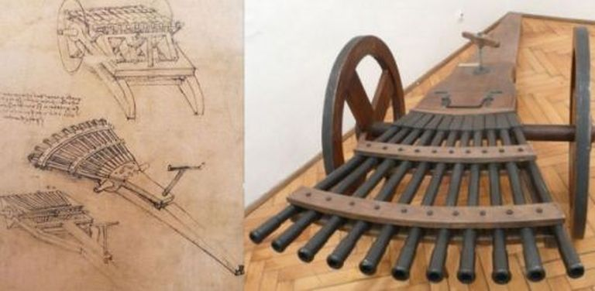
Varhanové dělo (kulomet)
Pavel Špecht
Václav Ezr

Slide 3
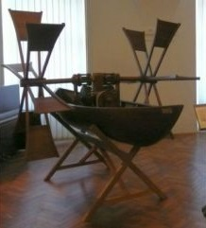
Kolesový Člun
Václav Ezr
Pavel Špecht

Slide 4
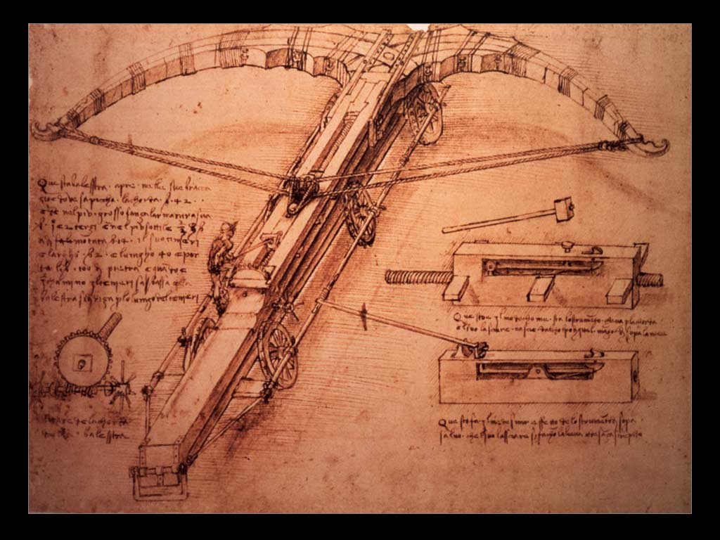
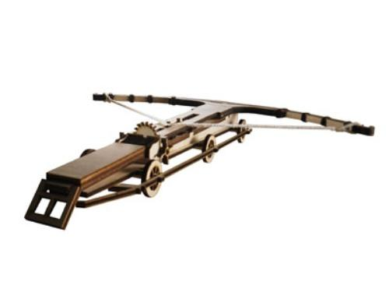
Obří samostříl
Adam Zmatlík
Tonda Mašek

Slide 5
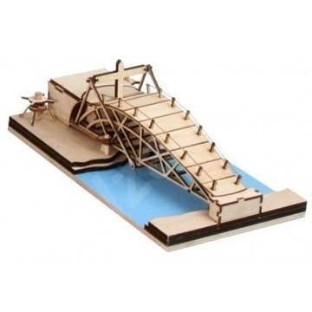
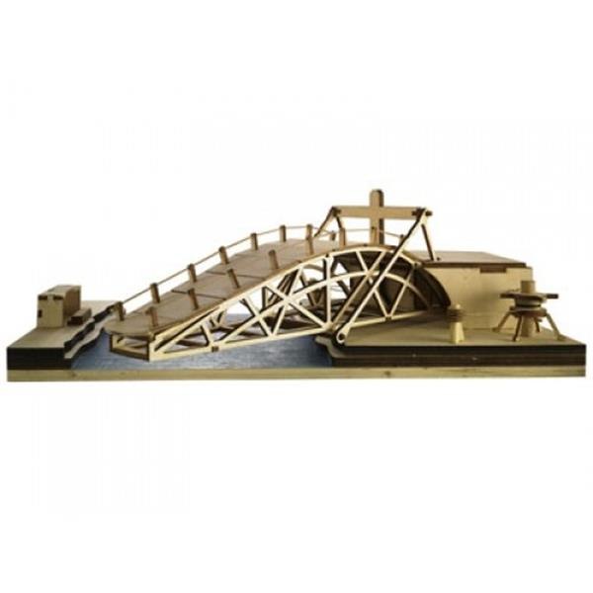
Otočný most
Tonda Mašek
Adam Zmatlík

Slide 6
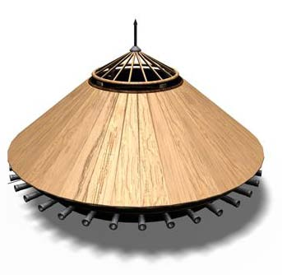
Tank
Josef Šenkeřík
Oldřich Linhart

Slide 7
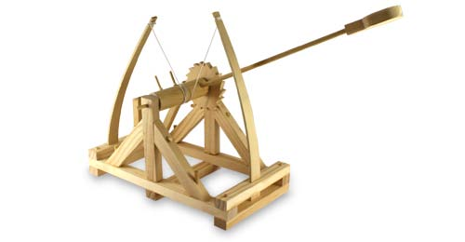
Katapult
Josef Šenkeřík
Oldřich Linhart

Slide 8
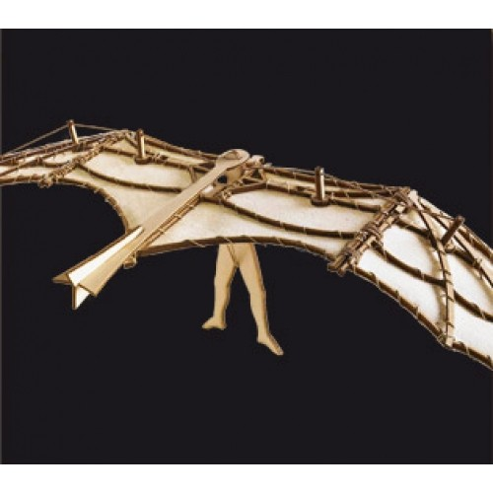
Létající křídla (ornitoptéra)
Oldřich Linhart
Josef Šenkeřík

